Slide 1
项目八 写作并排版微信文案
电子商务文案写作（慕课版）

Slide 2
情景创设
SCENARIO
基于扩大业务、树立公司形象的考虑，特讯运营打算在年底新建企业微信账号和微信公众号，用于公司的官方运营管理，平时发布一些企业事项、广告文章等，并决定从企划部和营销部抽调一些成员组成临时的管理团队。在老李的安排下，艾米也加入了该团队。临近年底，艾米主动向老李询问工作内容。
艾米：“老李，我这次主要负责什么工作呢？”
老李：“你负责微信文案的写作和排版。”
艾米：“好的，我知道了。”

Slide 3
任务一 写作微信文案
任务二 排版微信公众号文案
同步实训 撰写不同类型的微信朋友圈文案

Slide 4
实训 撰写不同类型的微信朋友圈文案
实训背景
为了将店铺的客户进一步进行品牌与产品的营销，“云洱”运营团队将通过微信将淘宝的流量转为私域流量，利用微信公众号维系客户关系。公众号需要定期发布一些产品和品牌的信息、促销、优惠及茶知识，达到塑造企业形象、提升粉丝黏度，促进老客户销售的目的。

Slide 5
实训 撰写不同类型的微信朋友圈文案
实训描述
本实训要求同学们结合微信朋友圈的特点，规划该品牌的微信朋友圈文案范围，并设计两条常见类型的微信朋友圈文案。

Slide 6
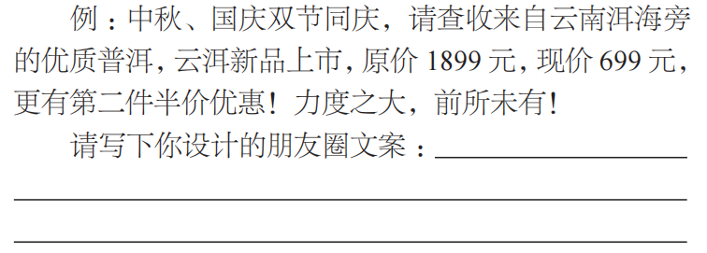
实训 撰写不同类型的微信朋友圈文案
操作指南
步骤 1 ：规划朋友圈内的文案类型，请选择适合该产品的微信朋友圈文案类型。
步骤 2：设计一条结合国庆促销事件的文案，并配图。

Slide 7
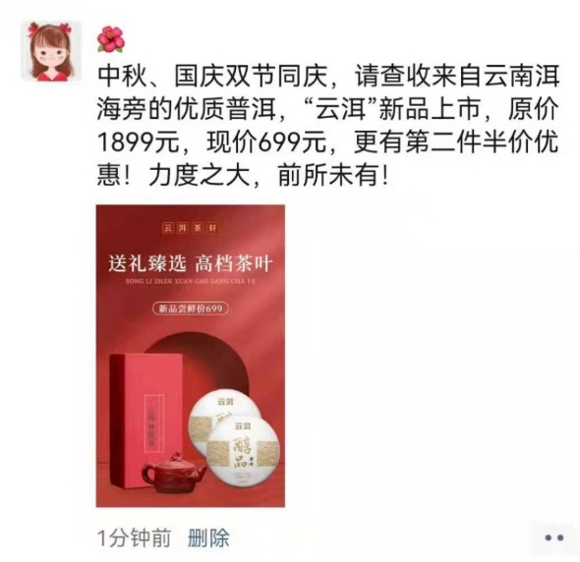
实训 撰写不同类型的微信朋友圈文案
步骤 3 ： 设计一条知识分享型朋友圈文案，并配图。
步骤 4 ： 将撰写的文案与文案配图发布在朋友圈中，发布参考效果。

Slide 8
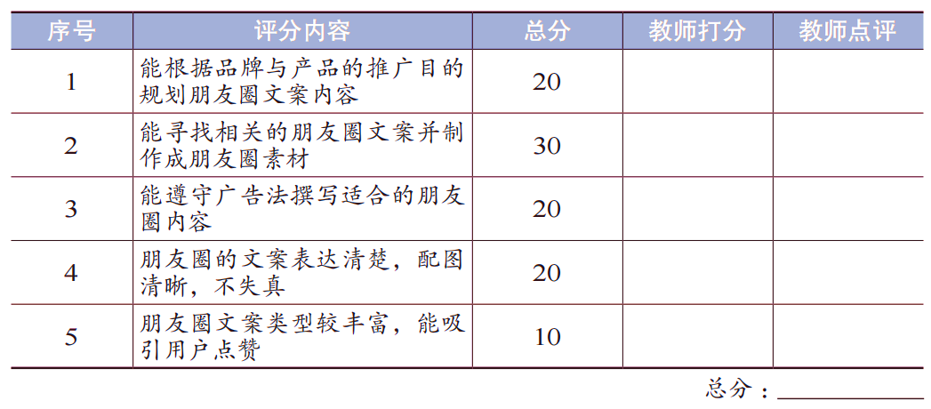
实训 撰写不同类型的微信朋友圈文案
实训评价

Slide 9
本章总结

Slide 10
感谢聆听！学习进步！
电子商务文案写作（慕课版）

